Slide 1
6 Havzada Nehir Havzası Yönetim Planlarının Hazırlanması İçin Teknik Yardım EuropeAid/140294/IH/SER/TR
Ekonomik Analiz Çalışmaları
Doç.Dr. Belgi Turan
Tarih: 02.07.2022
Yer: Bolu
Saat: 09:30

Slide 2
6 Havzada Nehir Havzası Yönetim Planlarının Hazırlanması için Teknik Yardım Projesi
Ekonomik Analiz Çalışmaları
Technical Assistance on Preparation of River Basin Management Plans for Six Basins EuropeAid/140294/IH/SER/TR
Havzanın Ekonomik Karakterizasyonu
Su Kullanımlarının Ekonomik Analizi
Temel Durum Senaryosu
Maliyet Karşılama Analizi
Tedbirler Programının Maliyet Etkinlik Analizi
Tedbirler Programının Maliyet Fayda Analizi

Slide 3
6 Havzada Nehir Havzası Yönetim Planlarının Hazırlanması için Teknik Yardım Projesi
1. Havzanın Ekonomik Karakterizasyonu
Bu aşamada havzanın mevcut sosyo-ekonomik durumu ve gelecek projeksiyonları ortaya konmaktadır.
Nüfus (yaş, cinsiyet bazında), göç oranları, mevsimsel tarım işçiliğine bağlı değişimler, doğurganlık oranları, göçmen, sığınmacı, mülteci nüfus, hanehalkı büyüklüğü vb. bilgiler hem mevcut durum tespiti için de nüfus projeksiyonları için kullanılmaktadır.
Sektör bazlı işgücü istatistikleri, ortalama hanehalkı gelir bilgisi vb.
İktisadi faaliyet kollarına göre gayrisafi yurtiçi hasıla, iktisadi faaliyet kollarına göre gayrisafi katma değer, ve deflatör
Ekili ve sulama alan miktarları
TUİK’ten il veya bölge bazında alınan hasıla, işgücü vb değerler havza düzeyine indirgenecektir.
  sanayi sektörü için havza içerisinde kalan sanayi tesisleri göre
  servis sektörü için havza içerisinde kalan nüfusa göre
  tarım sektörü için havza içerisinde kalan tarımsal alana göre
Technical Assistance on Preparation of River Basin Management Plans for Six Basins EuropeAid/140294/IH/SER/TR

Slide 4
6 Havzada Nehir Havzası Yönetim Planlarının Hazırlanması için Teknik Yardım Projesi
Nüfus tahminleri proje bitimi olan 2025 yılından sonra ilk altı yıl her yıl, on ikinci, on sekizinci ve otuzuncu yılları (2026-2027-2028-2029-2030-2031-2037-2043-2055) için yapılacaktır.
TÜİK Adrese Dayalı Nüfus Kayıt Sistemi üzerinden temin edilen nüfus verileri ile nüfus projeksiyonları kentsel ve kırsal olmak üzere iki ayrı kategoride hesaplanmaktadır.
Havzadaki yerleşim birimlerinin tespiti için mahalle ve köy hassasiyetinde çalışma yürütülmektedir. 2021 Türkiye İstatistik Kurumu (TÜİK) Adrese Dayalı Nüfus Kayıt Sistemi’nden havzada bulunan illerin tüm yerleşim birimleri ve nüfusları elde edilmektedir.
Havza sınırı ile kesişen tüm ilçelerin yerleşim birimleri tek tek incelenmekte ve nehir havzası sınırlarına göre havza içerisinde kalıp kalmadıkları tespit edilmektedir.
Nüfus Analizleri

Slide 5
6 Havzada Nehir Havzası Yönetim Planlarının Hazırlanması için Teknik Yardım Projesi
Nüfus Projeksiyon Yöntemleri
Aritmetik Artış Metodu
Geometrik Artış Metodu
Azalan Hızlı Artış Metodu
Birleşmiş Milletler Kalkınma
Kuşak Bileşen Metodu
İller Bankası Metodu

Slide 6
6 Havzada Nehir Havzası Yönetim Planlarının Hazırlanması için Teknik Yardım Projesi
Mevcut ve geçmiş nüfus sayımları arasındaki artış
Yazlık nüfus sayıları
Göçmen ve sığınmacı sayıları
Nüfus projeksiyon metotları sonuçları il ve ilçe bazında kırsal ve kentsel ayrımı gözetilerek kıyaslanıp, yerleşim birimini en iyi temsil eden metot belirlenmektedir.
Otel, motel, pansiyon, tatil köyü gibi turistik tesisler ile ilgili su ihtiyaçları ayrıca turizm başlığı altında değerlendirilecektir.
Ayrıca Antalya gibi bölgelerde yer alan yazlıkçı nüfusuna yönelik ihtiyaçlar da içme suyu sektöründe ele alınacaktır.

Slide 7
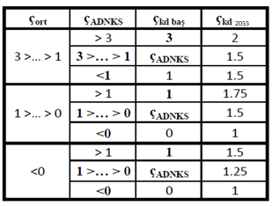

6 Havzada Nehir Havzası Yönetim Planlarının Hazırlanması için Teknik Yardım Projesi
İller Bankası Metodu
İller Bankası yönteminde, geçmiş yıllara ait nüfus verileri üzerinden ortalama nüfus artış katsayısı tespit edilir. Artış katsayısı sabit veya kademeli olarak hesaplanabilir. Bu yöntem, Türkiye’de altyapı sistemlerinin planlanmasında yaygın biçimde kullanılmakta olup; planlama kuruluşları ve mühendisler tarafından iyi bilinen ve kabul görmüş bir yöntemdir.
Gelecekteki nüfus artışı ise aşağıdaki formülle hesaplanmaktadır;
$N_{g}={N_{y}(1+\frac{Ç}{100})}^{ng−ny}$ $Ç=\left(\sqrt[a]{\frac{N_{y}}{N_{e}}}−1\right)x100$
Ç : Artış katsayısı
N_{g} : Gelecekteki nüfus
N_{y} : Son sayımdaki nüfus
N_{e} : Bir önceki sayımdaki nüfus
a : İki nüfus sayımı arasında geçen yıl
n : Hesabın yapıldığı yıl
Kademeli Artış Katsayıları
Ç < 1 bulunursa Ç = 1,
1 < Ç < 3 bulunursa, Ç bulunan değerin aynısı,
Ç > 3 bulunursa, Ç = 3 olarak alınmaktadır.

Slide 8

6 Havzada Nehir Havzası Yönetim Planlarının Hazırlanması için Teknik Yardım Projesi
Aritmetik Artış Metodu
Aritmetik artış modelinde, nüfusun birim zamandaki artış miktarı sabit kabul edilir.

Slide 9
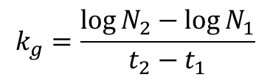

6 Havzada Nehir Havzası Yönetim Planlarının Hazırlanması için Teknik Yardım Projesi
Geometrik Artış Metodu
Geometrik Artış yönteminde geçmiş yıllara ait nüfus verileri üzerinden ortalama nüfus artış katsayısı tespit edilir. Bu yöntemde nüfusun geometrik olarak arttığı kabul edilmektedir. Geçmiş yılların sayısına dayanan Geometrik Artış Metodu, genellikle kısa dönemler (10 yıla kadar) için daha gerçekçi sonuçlar vermekte; ancak uzun dönemler için elde edilen sonuçlar yüksek çıkmaktadır.
Gelecekteki nüfus artışı ise aşağıdaki formülle hesaplanmaktadır;
$$\log{N=\log{N_{2}+k_{g}(t−t_{2})}}$$
k_{g} : Geometrik artış katsayısı
t₂ : Son nüfus sayımının yapıldığı yıl
t₁ : Bir önceki nüfus sayımının yapıldığı yıl
t : Nüfus tahminine konu olan hedef yıl
N₂ : t₂ yılındaki nüfus
N₁ : t₁ yılındaki nüfus
N : Gelecekteki (hedef yıla ait) nüfus
Geometrik Artış Katsayısı Formülü
$$k_{g}=\frac{\log{N_{2}−\log{N_{1}}}}{t_{2}−t_{1}}$$

Slide 10

6 Havzada Nehir Havzası Yönetim Planlarının Hazırlanması için Teknik Yardım Projesi
Azalan Hızlı Artış Metodu
Bu model, geometrik artış modeline bir sınır şart konularak elde edilir. Bu sınır şart, bölgedeki nüfusun bir doygunluk noktasına ulaşacağı varsayımı olup, nüfus artış hızının mevcut nüfusun doygunluk nüfusuna olan uzaklığına oranıdır.
Bu metotta gelecek yılların nüfus hesapları aşağıdaki gibi yapılır;
$$\text{Kd}\text{=−}\text{ln}\text{[(}\text{L}\text{−}\text{ys}\text{)/(}\text{L}\text{−}\text{yi}\text{)]/(}\text{ts}\text{−}\text{ti}\text{)}$$
y= nüfus
y_{s}= son nüfus
y_{i}= ilk nüfus
t_{s}= son yıl
t_{i}= ilk yıl
L= doygunluk değeri
ys = yi+(L-yi) x (1-e^(-Kd x (ts-ti)))

Slide 11

6 Havzada Nehir Havzası Yönetim Planlarının Hazırlanması için Teknik Yardım Projesi
Birleşmiş Milletler Kalkınma Programı Metodu (UNDP)
Birlemiş Milletler Metoduna Göre Nüfus Artış Oranları
Bu metotta:
$$N_{2020}x\left(yıla ait oran\right)+N_{2020}=N_{2021}$$
Yıllar | UN Kentsel Türkiye Nüfus Tahminleri | Kentsel Nüfus Artış Oranları (%) | Kırsal Nüfus Artış Oranları (%)
2021 | 84.774.472 | 1,11 | -1,40
2022 | 85.214.016 | 1,11 | -1,40
2023 | 85.650.932 | 1,11 | -1,40
2024 | 86.080.848 | 1,11 | -1,40
2025 | 86.501.738 | 1,11 | -1,40
2026 | 86.914.151 | 1,01 | -1,34
2027 | 87.320.961 | 1,01 | -1,34
2028 | 87.726.992 | 1,01 | -1,34
2029 | 88.138.231 | 1,01 | -1,34
2035 | 90.679.590 | 0,97 | -1,22
2041 | 92.380.819 | 0,66 | -1,34
2045 | 92.963.753 | 0,66 | -1,34
2050 | 93.105.974 | 0,52 | -1,48
2050-2053 | - | 0,52 | -1,48

Slide 12
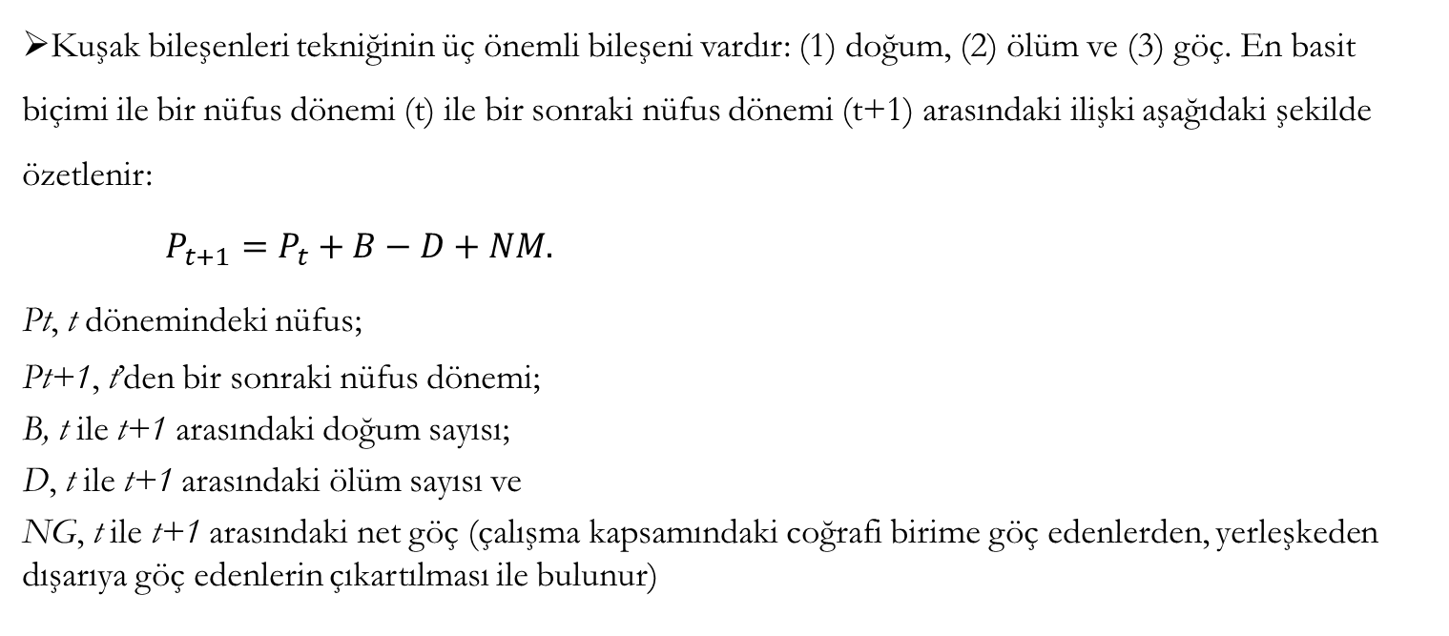
6 Havzada Nehir Havzası Yönetim Planlarının Hazırlanması için Teknik Yardım Projesi
Kuşak Bileşen Yöntemi
Kuşak bileşenleri tekniğinin üç önemli bileşeni vardır: (1) doğum, (2) ölüm ve (3) göç. En basit biçimi ile bir nüfus dönemi (t) ile bir sonraki nüfus dönemi (t+1) arasındaki ilişki aşağıdaki şekilde özetlenir:
$P_{t+1}=P_{t}+B−D+NM.$
Pt, t dönemindeki nüfus;
Pt+1, t’den bir sonraki nüfus dönemi;
B, t ile t+1 arasındaki doğum sayısı;
D, t ile t+1 arasındaki ölüm sayısı ve
NG, t ile t+1 arasındaki net göç (çalışma kapsamındaki coğrafi birime göç edenlerden, yerleşkeden dışarıya göç edenlerin çıkartılması ile bulunur)

Slide 13
6 Havzada Nehir Havzası Yönetim Planlarının Hazırlanması için Teknik Yardım Projesi
Kuşak Bileşen Yöntemi
6 Havza özelinde bu yöntem, TÜİK’den il ölçeğinde elde edilebilen doğum oranları, göç oranları ve hayat tabloları kullanılarak uygulanmaktadır.
İl merkezleri havza içerisinde kalan her ilde uygulanan bu yöntemde, nüfus 5’er yaş aralıklarla kuşaklara ayrılmaktadır.
Nüfusun her kuşağı için farklı hayatta kalma ve göç oranları tespit edilecek, ayrıca her yaş aralığındaki kadın nüfus için ise doğurganlık oranları belirlenmektedir.
Kuşak bileşenleri metodu ile temelde yapılan çalışma her yaş grubu aralığındaki nüfusun zamanla yaş almasını modellemektir.

Slide 14
6 Havzada Nehir Havzası Yönetim Planlarının Hazırlanması için Teknik Yardım Projesi
Kuşak Bileşen Yöntemi
Bu çalışmanın ilk adımı olarak hayatta kalma oranları tespit edilir ve bu oranlar mevcut kuşak nüfusları ile çarpılarak gelecek projeksiyon döneminde hayatta kalacak nüfus elde edilir.
Yeni doğan nüfusun tespiti ise, nüfus kuşaklarına özel doğurganlık oranları kullanılarak yapılmaktadır.
Demografik yapının bir diğer parametresi olan göçün modele dâhil edilmesi ise her yaş grubu için tanımlanan, alınan ve verilen göç oranları dikkate alınarak yapılır.

Slide 15
6 Havzada Nehir Havzası Yönetim Planlarının Hazırlanması için Teknik Yardım Projesi
Kuşak Bileşen Yöntemi
Kuşak Bileşen Yöntemi ülkelerin (ABD, Kanada vb.) nüfus idareleri tarafından nüfus tahminleri yapmada öncelikli olarak tercih edilen yöntemdir.
Ülkemizde de TÜİK’in nüfus tahminlerinde ve Strateji ve Bütçe Başkanlığı Kalkınma Planlarında kullanılmaktadır.
Kuşak bileşenleri metodu ile temelde yapılan her yaş grubu aralığındaki nüfusun zamanla yaş almasını modellemektir.
Bu yöntemin diğer yöntemlere göre üstünlüğü nüfusun yaş dağılımını ve kuşaklar, cinsiyetler ve bölgeler arası göç, doğurganlık ve hayatta kalma farklılıklarının dinamik yapısını göz önünde bulundurmasıdır.

Slide 16
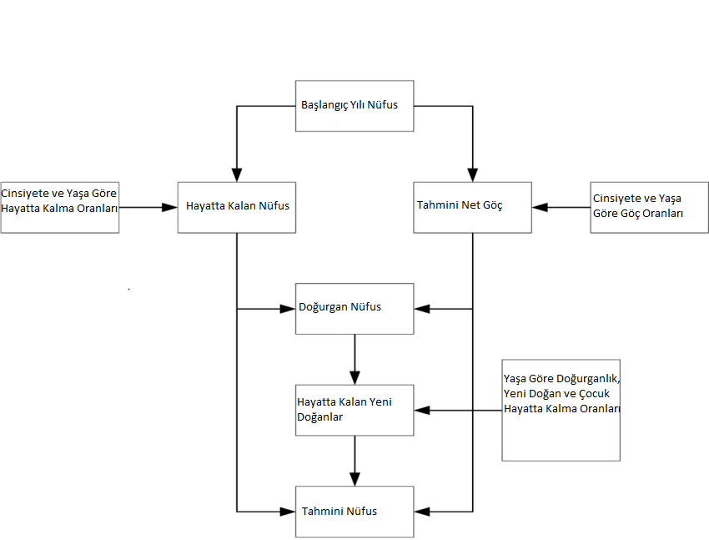
6 Havzada Nehir Havzası Yönetim Planlarının Hazırlanması için Teknik Yardım Projesi

Slide 17
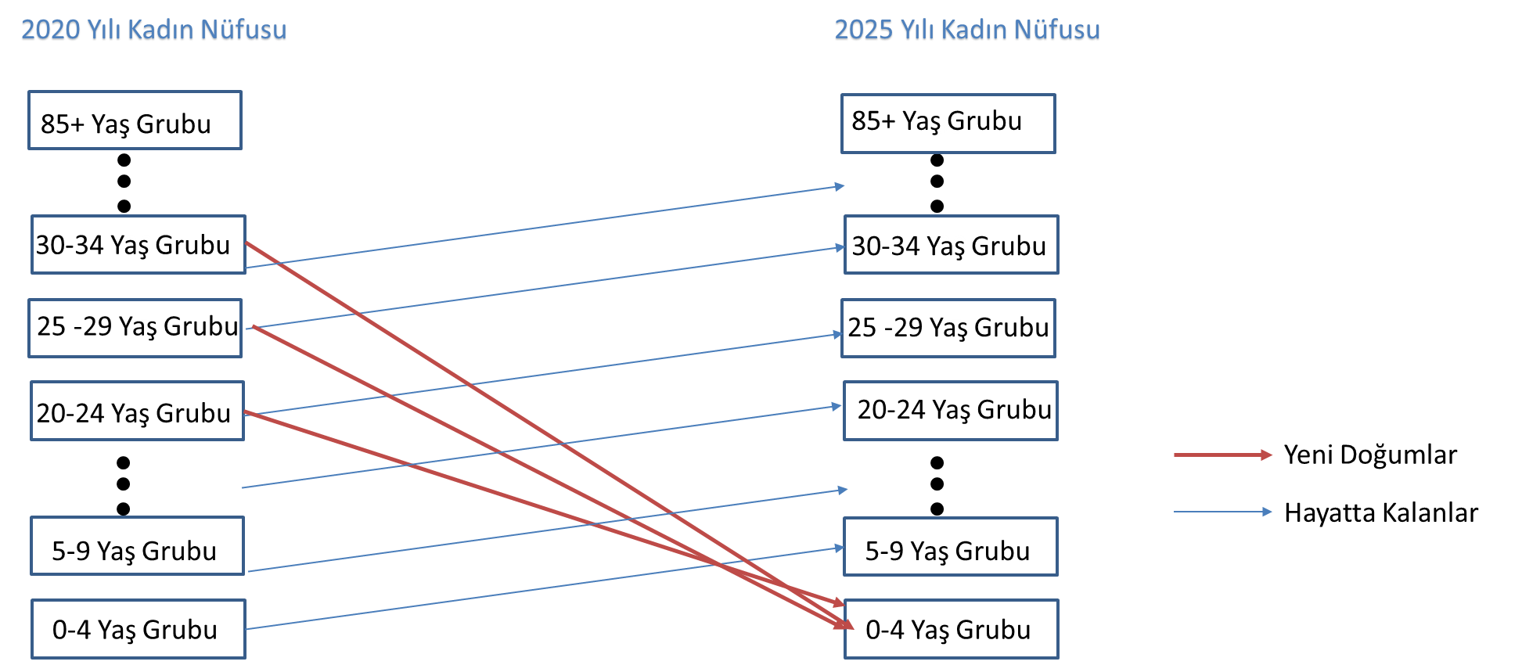
6 Havzada Nehir Havzası Yönetim Planlarının Hazırlanması için Teknik Yardım Projesi

Slide 18
6 Havzada Nehir Havzası Yönetim Planlarının Hazırlanması için Teknik Yardım Projesi
Nüfus Analizleri
6 Havza için hesaplanan nüfus projeksiyon sonuçları havza içerisinde yapılan aşağıdaki çalışmalar ile karşılaştırılmaktadır;
    1/100.000 Ölçekli Çevre Düzeni Planları
    1/25.000 Ölçekli Nazım İmar Planları
    Kuraklık Yönetim Planları
    DSİ Master Plan Hazırlanması İşi Nihai Raporu
6 Havza’da nüfus projeksiyonlarını etkileyebilecek olası gelişmeler tespit edilip hesaplanan minimum ve maksimum nüfus projeksiyonu aralığında kaldığı kontrol edilmektedir.

Slide 19
6 Havzada Nehir Havzası Yönetim Planlarının Hazırlanması için Teknik Yardım Projesi

Slide 20
6 Havzada Nehir Havzası Yönetim Planlarının Hazırlanması için Teknik Yardım Projesi
Havzaların Sosyo-Ekonomik Özellikleri
Sektör bazlı işgücü istatistikleri, ortalama hanehalkı gelir bilgisi vb.
İktisadi faaliyet kollarına göre gayrisafi yurtiçi hasıla, iktisadi faaliyet kollarına göre gayrisafi katma değer
İl bazındaki değerlerin havza sınırlarına indirilmesi----- Corine 2018- sanayi ve tarım alanları & Nüfus

Slide 21
6 Havzada Nehir Havzası Yönetim Planlarının Hazırlanması için Teknik Yardım Projesi
Örnek: Antalya Havzası
İLLER | İLDEKİ TARIM ALANI (ha) | HAVZADAKİ TARIM ALANI (ha) | TARIM ORANI
Antalya | 547493,5567 | 347671,9786 | 64%
Burdur | 335008,5311 | 88719,48242 | 26%
Isparta | 260465,0648 | 179211,6407 | 69%
İLLER | İLDEKİ SANAYİ ALANI (ha) | HAVZADAKİ SANAYİ ALANI (ha) | SANAYİ ORANI
Antalya | 2364,560474 | 2282,824369 | 97%
Burdur | 1099,167676 | 511,942816 | 47%
Isparta | 1558,450067 | 1219,099137 | 78%
İLLER | İL NÜFUSU | HAVZADAKİ NÜFUS | NÜFUS ORANI
Antalya | 2619832 | 2270272 | 87%
Burdur | 273716 | 80278 | 29%
Isparta | 445678 | 385344 | 86%

Slide 22
6 Havzada Nehir Havzası Yönetim Planlarının Hazırlanması için Teknik Yardım Projesi

Slide 23
6 Havzada Nehir Havzası Yönetim Planlarının Hazırlanması için Teknik Yardım Projesi
İşsizlik Trendleri

Slide 24
6 Havzada Nehir Havzası Yönetim Planlarının Hazırlanması için Teknik Yardım Projesi
2. Su Kullanımlarının Ekonomik Analizi
İçme Kullanma Suyu
Tarım Sektörü
Hayvancılık Sektörü
Balıkçılık ve Su Ürünleri Sektörü
Sanayi Sektörü
Enerji Sektörü
Turizm Sektörü
Madencilik Sektörü
Jeotermal Sektörü
Ticari Su Sektörü
Bu analizin amacı havzalar için suyun öneminin ve refah yaratımının gösterilmesidir.
Su arz ve talebinin yarattığı üretim ve istihdamın boyutları ortaya konacaktır.
Sektörlerin ilgili kurumlardan temin edilen verilere göre her bir sektörün mevcut su kullanım/ihtiyaçları tespit edilecek projeksiyon dönemleri için su ihtiyaçları hesaplanacaktır.

Slide 25
Technical Assistance on Preparation of River Basin Management Plans for Six Basins
3. Temel Durum Senaryosu
Temel durum senaryosu havzanın ve su taleplerinin planlama döngülerinde nasıl evrileceğini göstermektedir.
  Trend analizi yapılarak genel sosyo-ekonomik indikatörlerin projeksiyonu yapılacaktır. (Örneğin: Nüfus büyüklüğü, sektörel üretim miktarları gibi)
  Ayrıca süregelen trendin farklılaşmasına sebep olabilecek
    Gelir getirmeyen su miktarını azaltmaya yönelik reform ve regülasyonlar
    Sektörel su kullanımlarını etkileyebilecek politika düzenlemeleri (Örneğin: Tarım politikası)
    İklim değişikliğinin olası etkileri, teknolojik değişimler, tarife değişiklikleri vb. göz önünde bulundurularak
  Farklı varsayımlar altında gerçekleşebilecek alternatif su talebi senaryoları tespit edilecektir.
Planlama Döngüsü: 2026-2031
Planlama Döngüsü: 2032-2037
Planlama Döngüsü: 2038-2043

Slide 26
Technical Assistance on Preparation of River Basin Management Plans for Six Basins
4. Maliyet Karşılama Analizi
İçme/kullanma suyu için ve tarımsal su kullanımları için bu hizmetlerinden elde edilen gelirin hizmetlerin maliyetini karşılama oranı değerlendirilecektir.
1. Finansal Maliyet Karşılama Analizi
Finansal Maliyet (Sermaye{Yıllık Eşdeğer Maliyet}, İşletme ve Bakım Giderleri)
2. Tam Maliyet Karşılama Analizi
Finansal Maliyet
Çevre Maliyeti
Kaynak Maliyeti
Kaynak maliyeti, su kaynağın aşırı tüketilmesi sebebiyle ortaya çıkan fırsat maliyetidir. Endüstriyel ve tarım sektöründe aşırı kullanılan su kaynakları ile üretilebilecek faaliyetin parasal değerine (katma değer, tarımsal ürün bazında), evsel kullanımda ise ilgili tarife üzerinden tahakkuk bedeline eşit kabul edilir.
Çevre maliyeti su kullanımlarının çevreye verdiği hasarın maliyetidir. Bu hasarın giderilmesi veya tedbirler programına/direktiflere uyulması için alınacak tedbirlerin sermaye bedeli olarak hesaplanır. (Tedbir bedeli veya tedbir bedeli +10%)

Slide 27
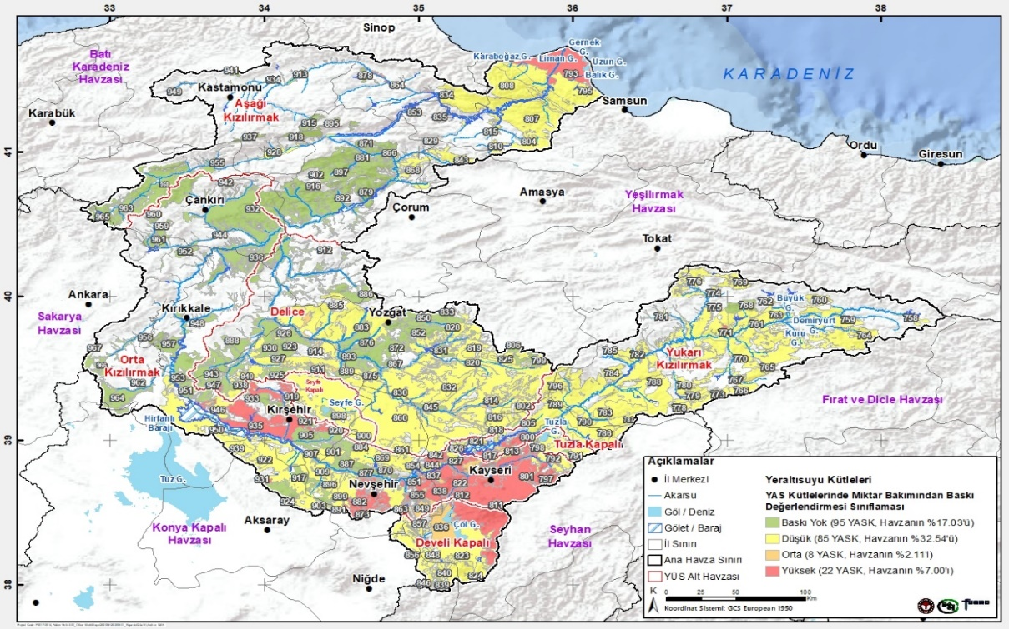
Technical Assistance on Preparation of River Basin Management Plans for Six Basins
Kızılırmak Havzası’ndaki YAS Kütleler ve Miktar Baskısı Sınıflandırmaları

Slide 28
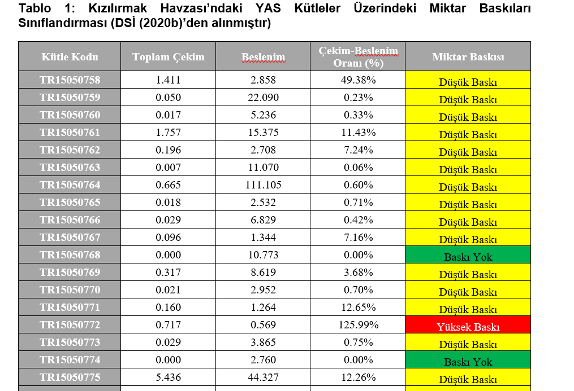
Technical Assistance on Preparation of River Basin Management Plans for Six Basins

Slide 29
Technical Assistance on Preparation of River Basin Management Plans for Six Basins
4. Maliyet Karşılama Analizi (devam)
Su çerçeve direktifi sadece finansal maliyetin değil kaynak ve çevre maliyetinin de yeterli bir ölçüde karşılanmasını öngörmektedir.
Bu amaçla Kirleten Öder ilkesinin ve teşvik fiyatlandırma politikasının önemi vurgulanmaktadır.
Ekonomi verisi kapsamında toplanan geçmişe yönelik tarife bilgileri ve su kullanım miktarları abonelerin su fiyatına olan hassasiyetini yani su talebinin fiyat esnekliğini ortaya koyacaktır.
Bu doğrultuda analizlerimizde çevre ve kaynak maliyetinin karşılanabilmesi bağlamında yürürlükte olan fiyatlandırma sistemi değerlendirilecek ve adil ve verimli kullanımı teşvik eden bir fiyatlandırma sistemi için öneriler sunulacaktır.

Slide 30
6 Havzada Nehir Havzası Yönetim Planlarının Hazırlanması için Teknik Yardım Projesi
5. Tedbirler Programı için Maliyet Etkinlik ve Fayda Maliyet Analizi
Technical Assistance on Preparation of River Basin Management Plans for Six Basins EuropeAid/140294/IH/SER/TR
Havza yönetim planı çerçevesinde sunulacak tedbirlerin tespitini takiben, her tedbir için maliyet etkinlik ve fayda maliyet analizleri yapılacaktır.
Maliyet etkinlik analizinin amacı çevresel hedeflere en düşük maliyetle ulaşan tedbirlerin tespit edilmesidir.
Tedbirlerin maliyetleri yatırımların yıllık eşdeğer maliyet ile ortaya konacaktır.
Etkinlik ölçümü ise tedbirler için ortak bir hedef belirlenerek (bir kirletici konsantrasyonu, su tasarrufu miktarı vb.) hesaplanacaktır.

Slide 31
6 Havzada Nehir Havzası Yönetim Planlarının Hazırlanması için Teknik Yardım Projesi
5. Tedbirler Programı için Maliyet Etkinlik ve Fayda Maliyet Analizi
Önerilen tedbirler yaratacakları tahmini fayda ve yine maliyet göz önünde bulundurularak karşılaştırılacaktır.
Tedbirlerin sağlık, sosyal vb alanlardaki faydalarına parasal bir bedel vermek her zaman çok kolay olamamaktadır. Bunun için literatürdeki farklı yaklaşımlar ve farklı ülke uygulamaları değerlendirilecektir.
Örneğin,
  Önlenebilecek su kaynaklı hastalıkların tedavi giderleri (Aktivite 8 ile de uyumlu olarak)
  Önlenebilecek su kaynaklı hastalıklar sebebi ile meydana gelen iş kayıpları, ölümler vb. (Aktivite 8 ile de uyumlu olarak)
  Su hizmetlerinin maliyetinin düşürülmesi
  Çevreye faydaları
  Sosyal faydaları
  Nicel yöntemler ve nitel yöntemler (ödeme istekliliği yöntemi vb.)

Slide 32
Technical Assistance on Preparation of River Basin Management Plans for Six Basins
Dinlediğiniz için teşekkürler!
https://6rbmp.tarimorman.gov.tr/

Slide 33
6 Havzada Nehir Havzası Yönetim Planlarının Hazırlanması için Teknik Yardım Projesi
Gelir getirmeyen su şebekeden çekilen ancak tahakkuk edil(e)meyen su miktarıdır.
  İdari su kayıpları, yasal olmayan bağlantılardan izinsiz su kullanımı, su sayaçlarındaki ölçüm hataları ve veri işleme hatalarından (su sayaçlarındaki tüketim miktarının yanlış okunması, tüketim miktarlarının bilgisayar ve faturalara yanlış aktarılması vb.) oluşmaktadır.
  Fiziki su kayıpları, şebekeden sızıntı şeklinde kaybolan ve kullanılmayan sudur. Fiziki su kayıpları iki temel sınıftan oluşmaktadır: (i) temin ve dağıtım hatları ile servis bağlantılarında oluşan kayıp ve kaçaklar, (ii) depolarda meydana gelen kaçak ve taşmalar.
İdari Kayıplar
Fiziki Kayıplar
Toplam Su Kayıpları
Toplam Su Kayıpları
Gelir Getirmeyen Su
Faturalan-dırılmamış İzinli Su Tüketimi

Slide 34
6 Havzada Nehir Havzası Yönetim Planlarının Hazırlanması için Teknik Yardım Projesi
Net ve brüt su tüketimleri hesaplanacaktır:
Net mesken su tüketimi (l/c/y) = Tahakkuk Edilen Miktar/ Hizmet Edilen Nüfus
Net kişi başı tüketim (l/c/y) = Net mesken tüketimi x (1 + ‘Kamu + Ticaret’ oranı)
Brüt kişi başı tüketim(l/c/y) = Net kişi başı tüketimx [1 / (1 - GGS)]
Brüt tüketim (m³/y) = Brüt kişi başı tüketim x Nüfus x 10⁻⁹

Slide 35
Technical Assistance on Preparation of River Basin Management Plans for Six Basins
Yatırım Bedeli= Proje Bedeli + Faiz
İşletme-Bakım Bedeli = Tesis Bedeli x İşletme Bakım Faktörü
Yenileme Bedeli = Tesis Bedeli x Yenileme Faktörü
İşletme Bakım Faktörleri:
Baraj- Gölet: % 0.5
Boru İletim Hatları: %1
İçme Suyu: %1.5
Faiz Oranları:
İçme suyu sulama %5
Enerji %9.5
Pompajlı Sulama %7.9

Slide 36
6 Havzada Nehir Havzası Yönetim Planlarının Hazırlanması için Teknik Yardım Projesi
Azalan Hızlı Artış Metodu
Bu model, geometrik artış modeline bir sınır şart konularak elde edilir. Bu sınır şart, bölgedeki nüfusun bir doygunluk noktasına ulaşacağı varsayımı olup, nüfus artış hızının mevcut nüfusun doygunluk nüfusuna olan uzaklığına oranıdır.
Bu metotta gelecek yılların nüfus hesapları aşağıdaki gibi yapılır;
$$\text{Kd}\text{=−}\text{ln}\text{[(}\text{L}\text{−}\text{ys}\text{)/(}\text{L}\text{−}\text{yi}\text{)]/(}\text{ts}\text{−}\text{ti}\text{)}$$
y= nüfus
y_{s}= son nüfus
y_{i}= ilk nüfus
t_{s}= son yıl
t_{i}= ilk yıl
L= doygunluk değeri
ys = yi+(L-yi) x (1-e^(-Kd x (ts-ti)))
L = Doygunluk Değeri
L=(2xN(_{n-1)}xN_{n}xN(_{n+1)})-N_{n}²x(N(_{n-1)}+N(_{n+1)} / N(_{n-1)}xN(_{n+1)}-N_{n}²)
t_{(n+1)} -t_{n =} t_{n} - t_{(n-1)} = ∆t
N_{(n-1)} = t_{(n-1)} sayım yılına karşılık gelen nüfus değeri
N_{n} = t_{n} sayım yılına karşılık gelen nüfus değeri
N_{(n+1}) = t_{(n+1)} sayım yılına karşılık gelen nüfus değeri

